Slide 1
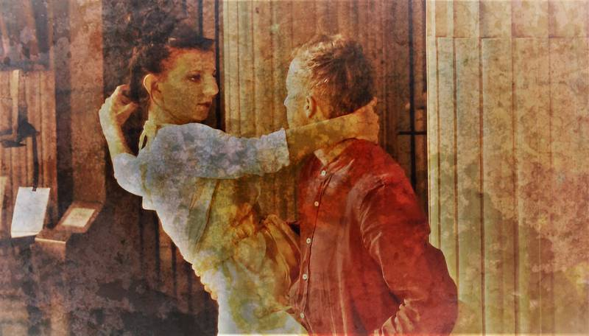
Diocesi di Mantova anno pastorale 2019 – 2020
Formazione Unitaria Ministerialità
VICARIATO SAN PIO X
SAN GIORGIO BIGARELLO
19 gennaio 2020:
PROFEZIA
26 gennaio 2020:
SACERDOZIO
2 febbraio 2020:
REGALITA’
9 febbraio 2020:
LABORATORIO

Slide 2
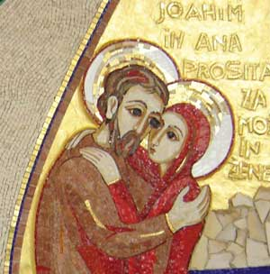
Diocesi di Mantova anno pastorale 2019 – 2020
Formazione Unitaria Ministerialità
VICARIATO SAN PIO X
La regalità del «dove due o…»

Slide 3
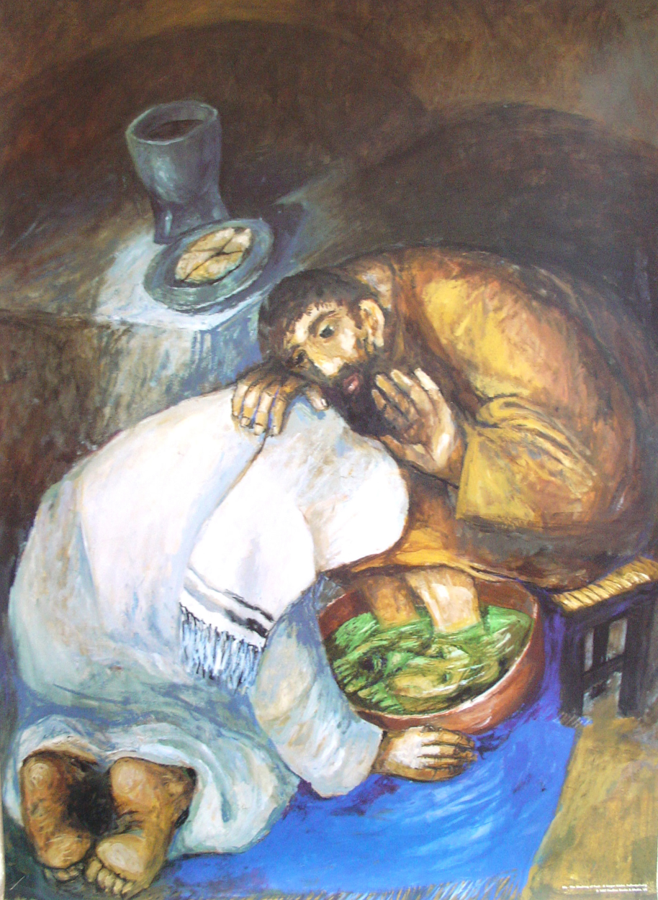
Diocesi di Mantova anno pastorale 2019 – 2020
Formazione Unitaria Ministerialità
VICARIATO SAN PIO X
Gesù è il RE
servizio
spogliazione

Slide 4
Diocesi di Mantova anno pastorale 2019 – 2020
Formazione Unitaria Ministerialità
VICARIATO SAN PIO X
UOMO
immagine di Dio
decaduto col peccato

Slide 5
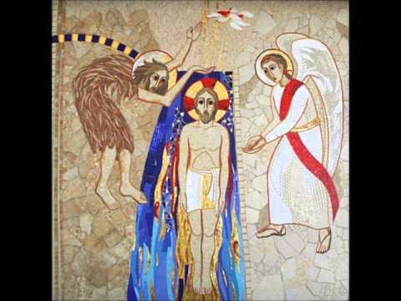
Diocesi di Mantova anno pastorale 2019 – 2020
Formazione Unitaria Ministerialità
VICARIATO SAN PIO X
UOMO
riacquista regalità
col Battesimo
si rifà al modello
e agli insegnamenti

Slide 6
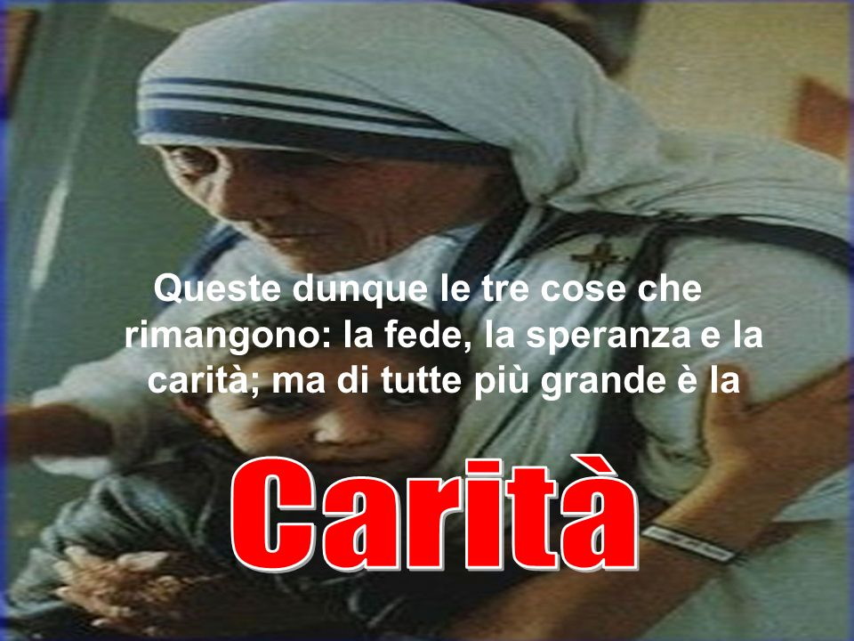
Diocesi di Mantova anno pastorale 2019 – 2020
Formazione Unitaria Ministerialità
VICARIATO SAN PIO X
UOMO
regnare su se stesso
- padronanza dello spirituale sul materiale
regnare è servire
- la carità

Slide 7
Diocesi di Mantova anno pastorale 2019 – 2020
Formazione Unitaria Ministerialità
VICARIATO SAN PIO X
CARITA’
TUTTO COPRE
TUTTO CREDE
TUTTO SPERA
TUTTO SOPPORTA

Slide 8
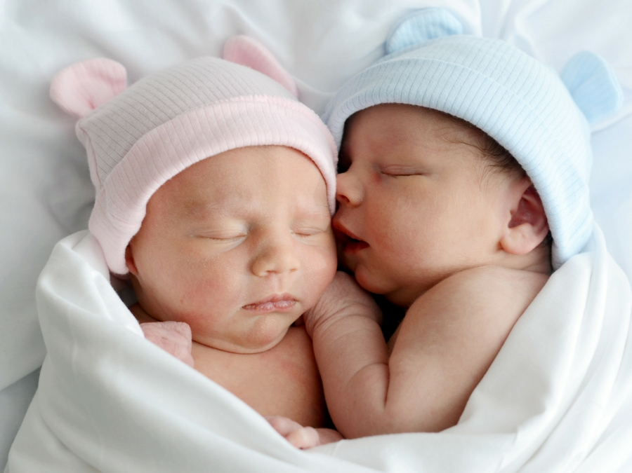
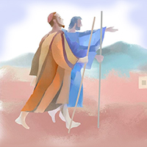
Diocesi di Mantova anno pastorale 2019 – 2020
Formazione Unitaria Ministerialità
VICARIATO SAN PIO X
DOVE DUE O…
maschio e femmina
li creò - Gen. 1,27
prese a mandarli a
due a due - Mc. 6,7

Slide 9
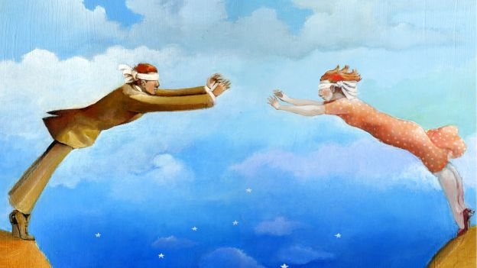
Diocesi di Mantova anno pastorale 2019 – 2020
Formazione Unitaria Ministerialità
VICARIATO SAN PIO X
DOVE DUE O …
LA COPPIA E’
RISPOSTA AD UNA CHIAMATA
che crea legame di amore
fiducia e unità

Slide 10
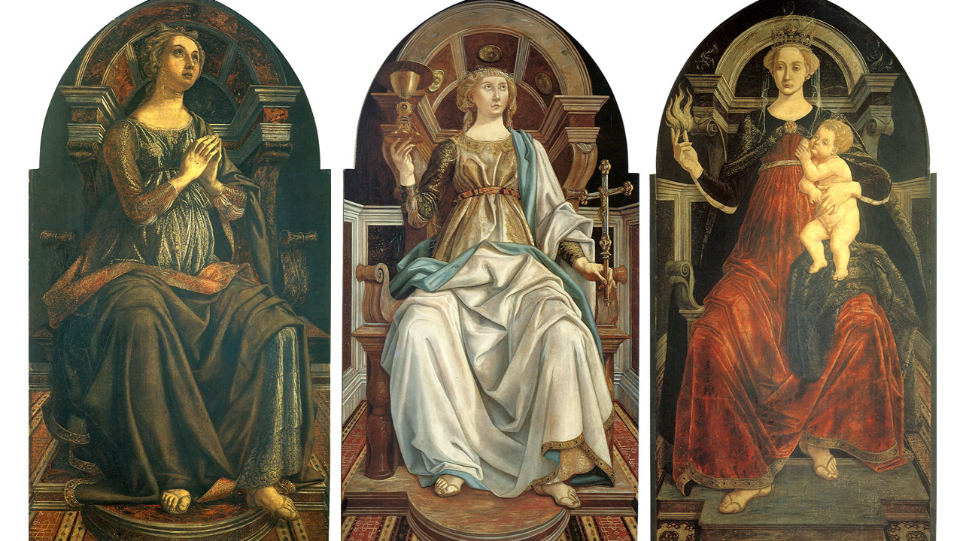
Diocesi di Mantova anno pastorale 2019 – 2020
Formazione Unitaria Ministerialità
VICARIATO SAN PIO X
DOVE DUE O …
LA COPPIA
SI ALIMENTA
con la Parola
con l’Eucarestia
e vive nella Carità

Slide 11
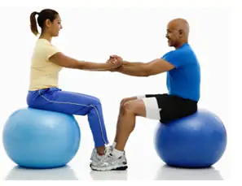
Diocesi di Mantova anno pastorale 2019 – 2020
Formazione Unitaria Ministerialità
VICARIATO SAN PIO X
COME?
INTRA: la relazione tra i due [1 x 1 = 1]
conoscere se stessi e i propri limiti
rispettarsi, attendere che l’altro apra la porta
il primo pensiero è per l’altro
rallegrarsi con e per l’altro
offrirsi come si è
saper proporre delle alternative
vedersi sempre nuovi

Slide 12
Diocesi di Mantova anno pastorale 2019 – 2020
Formazione Unitaria Ministerialità
VICARIATO SAN PIO X
DOVE?
EXTRA: i due e il mondo
Essere testimoni
Lavoro
Quartiere/territorio
Parrocchia
Società: organismi scolastici,
civili, politici

Slide 13
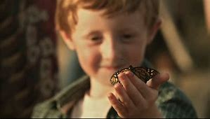
Diocesi di Mantova anno pastorale 2019 – 2020
Formazione Unitaria Ministerialità
VICARIATO SAN PIO X
’
Siamo tutti farfalle,
simbolo della rinascita,
della nostra REGALITA’

Slide 14
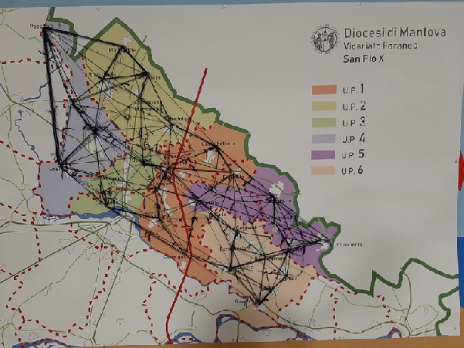
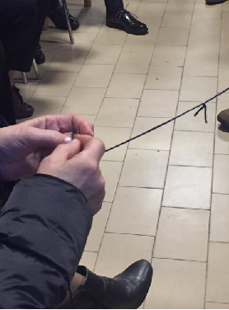
Diocesi di Mantova anno pastorale 2019 – 2020
Formazione Unitaria Ministerialità
VICARIATO SAN PIO X
Che cosa mi porto a casa

Slide 15
Dopo il laboratorio in gruppo con il rilascio delle parole chiave più significative… Preghiera conclusiva

Slide 16
Diocesi di Mantova anno pastorale 2019 – 2020
Formazione Unitaria Ministerialità
VICARIATO SAN PIO X
Canto: FESTA DI NOZZE
Festa di nozze rallegra la Chiesa,
gioia e mistero di un patto d'amore
che nella fede lo sposo
e la sposa saldan insieme in Cristo Gesù.
Sia lode a te, o Padre, fonte dell'amore:
nei figli tuoi fiorisce la benedizione!
(2 volte)

Slide 17
Diocesi di Mantova anno pastorale 2019 – 2020
Formazione Unitaria Ministerialità
VICARIATO SAN PIO X
Canto: FESTA DI NOZZE
Come a Cana è presente il Signore:
l'uomo e la donna di grazia incorona;
Spirito Santo effonde nel cuore
a consacrare la loro unità.
Sia lode a te, o Padre, fonte dell'amore:
nei figli tuoi fiorisce la benedizione!
(2 volte)

Slide 18
Diocesi di Mantova anno pastorale 2019 – 2020
Formazione Unitaria Ministerialità
VICARIATO SAN PIO X
Canto: FESTA DI NOZZE
Splendido gesto dei figli del Regno
il sacramento d’unione sponsale:
vincolo santo, mirabile segno
dell'alleanza di Cristo con noi
Sia lode a te, o Padre, fonte dell'amore:
nei figli tuoi fiorisce la benedizione!
(2 volte)

Slide 19
Diocesi di Mantova anno pastorale 2019 – 2020
Formazione Unitaria Ministerialità
VICARIATO SAN PIO X
Canto: FESTA DI NOZZE
Dono nuziale di chiara bellezza
svela nel mondo la gioia di Dio,
il suo disegno, la sua tenerezza
per la famiglia dell'umanità.
Sia lode a te, o Padre, fonte dell'amore:
nei figli tuoi fiorisce la benedizione!
(2 volte)

Slide 20
Diocesi di Mantova anno pastorale 2019 – 2020
Formazione Unitaria Ministerialità
VICARIATO SAN PIO X
Preghiamo insieme:
Ti preghiamo, o Signore,
mandaci il tuo Spirito
perché possano crescere in noi
la capacità di discernere e
la disponibilità a rinnovare.

Slide 21
Diocesi di Mantova anno pastorale 2019 – 2020
Formazione Unitaria Ministerialità
VICARIATO SAN PIO X
Abbiamo bisogno di Cristiani che,
come Maria, sappiano assumersi
delle responsabilità,
abbiano la forza di donarsi e
la generosità di collaborare,
che riescano a guardare avanti
con occhio penetrante e vivace

Slide 22
Diocesi di Mantova anno pastorale 2019 – 2020
Formazione Unitaria Ministerialità
VICARIATO SAN PIO X
Abbiamo bisogno di docilità al tuo Spirito
per rinvigorire e ringiovanire il volto
delle nostre parrocchie.
.

Slide 23
Diocesi di Mantova anno pastorale 2019 – 2020
Formazione Unitaria Ministerialità
VICARIATO SAN PIO X
Abbiamo bisogno di vivere questo pezzo di terra
come comunità che cammina
e crede in Cristo, tuo Figlio,
che non chiude gli occhi sulle miserie umane,
che semina speranza.

Slide 24
Diocesi di Mantova anno pastorale 2019 – 2020
Formazione Unitaria Ministerialità
VICARIATO SAN PIO X
Abbiamo bisogno di Cristiani che stimano,
rispettano e amano la loro madre Chiesa
e lavorano uniti per il tuo regno:
quel Regno che ci fa sentire figli cercati,
fratelli di tutti,
servitori dei piccoli da te più amati.
.

Slide 25
Diocesi di Mantova anno pastorale 2019 – 2020
Formazione Unitaria Ministerialità
VICARIATO SAN PIO X
Abbiamo bisogno che lo sguardo tenero di Maria,
da te chiamata ad accogliere Cristo nel mondo,
ci accompagni nel nostro cammino di missione.
Amen.

Slide 26
Diocesi di Mantova anno pastorale 2019 – 2020
Formazione Unitaria Ministerialità
VICARIATO SAN PIO X
Tobia e Sara – Il matrimonio come salvezza – Tobia 3, 16-17
¹⁶ In quel medesimo momento la preghiera di ambedue fu accolta davanti alla gloria di Dio ¹⁷ e fu mandato Raffaele a guarire tutti e due: a togliere le macchie bianche dagli occhi di Tobi, perché con gli occhi vedesse la luce di Dio, e a dare Sara, figlia di Raguele, in sposa a Tobia, figlio di Tobi, e così scacciare da lei il cattivo demonio Asmodeo. Di diritto, infatti, spettava a Tobia prenderla in sposa, prima che a tutti gli altri pretendenti. Proprio allora Tobi rientrava in casa dal cortile e Sara, figlia di Raguele, stava scendendo dalla camera.

Slide 27
Diocesi di Mantova anno pastorale 2019 – 2020
Formazione Unitaria Ministerialità
VICARIATO SAN PIO X
Nella storia di Sara e Tobia la Sapienza che ispira la Scrittura condensa l’evento paradossale di salvezza vissuto da Israele in esilio. Dio ci fa conoscere, in una vicenda esemplare, la possibilità di rivivere, anche nel più piccolo nucleo familiare, la forza della sua redenzione, la possibilità di essere riscattati. All’interno del libro di Tobia una particolare attenzione meritano i capitoli 3 e 6-8, in cui si presenta il dramma di Sara e la sua soluzione.
Il libro di Tobia si presenta come un romanzo o una novella familiare. Si narra la storia di una famiglia ebraica, deportata a Ninive, nel VII secolo a. C., composta dal padre Tobi, dalla madre Anna e dal figlio Tobia. Tobi è un uomo giusto, stranamente perseguitato dalle sventure, fino alla cecità.
In parallelo ci è presentata la vicenda di Sara, giovane pura e onesta, per sette volte sposata e per sette volte rimasta vedova la prima notte di nozze.

Slide 28
Diocesi di Mantova anno pastorale 2019 – 2020
Formazione Unitaria Ministerialità
VICARIATO SAN PIO X
Il libro narra il viaggio di Tobia, accompagnato da Azaria, un misterioso compagno di viaggio, per riscuotere un debito. Nel viaggio incontra e sposa Sara; Azaria gli rivela il modo di scacciare il demone che perseguitava la sua sposa, e di guarire la cecità del padre. L’elemento qualificante del testo è la sconcertante immagine iniziale di un mondo rovesciato, in cui essere onesti, seppellire i morti, vivere il matrimonio diventano realtà impossibili. Ciò che dovrebbe essere semplice viene ostacolato. Il giusto sembra essere punito dalla sfortuna. Serve un viaggio, in compagnia di Azaria (Dio aiuta) per rimuovere la maledizione. Al termine, si scopre che Azaria è l’arcangelo Raffaele (Dio guarisce). Non solo si aprono gli occhi di Tobi, ma anche gli occhi del lettore: la luce del giorno, l’amore della sposa, la solidarietà dei fratelli del popolo disperso di Israele, sono doni preziosi da conquistare, accogliere e custodire.

Slide 29
Diocesi di Mantova anno pastorale 2019 – 2020
Formazione Unitaria Ministerialità
VICARIATO SAN PIO X
Preghiamo ripetendo il ritornello con il salmo 23
Vieni, Signore, nel tuo tempio santo.
Alzate, o porte, la vostra fronte,
alzatevi, soglie antiche,
ed entri il re della gloria.
R. Vieni, Signore, nel tuo tempio santo.

Slide 30
Diocesi di Mantova anno pastorale 2019 – 2020
Formazione Unitaria Ministerialità
VICARIATO SAN PIO X
Chi è questo re della gloria?
Il Signore forte e valoroso,
il Signore valoroso in battaglia.
R. Vieni, Signore, nel tuo tempio santo.

Slide 31
Diocesi di Mantova anno pastorale 2019 – 2020
Formazione Unitaria Ministerialità
VICARIATO SAN PIO X
Alzate, o porte, la vostra fronte,
alzatevi, soglie antiche,
ed entri il re della gloria.
R. Vieni, Signore, nel tuo tempio santo.

Slide 32
Diocesi di Mantova anno pastorale 2019 – 2020
Formazione Unitaria Ministerialità
VICARIATO SAN PIO X
Chi è mai questo re della gloria?
Il Signore degli eserciti è il re della gloria.
R. Vieni, Signore, nel tuo tempio santo.

Slide 33
Diocesi di Mantova anno pastorale 2019 – 2020
Formazione Unitaria Ministerialità
VICARIATO SAN PIO X
Preghiamo insieme con la preghiera dei figli e dei fratelli: Padre nostro…
Orazione
Dio onnipotente ed eterno, guarda i tuoi fedeli riuniti nella festa della Presentazione al tempio del tuo unico Figlio fatto uomo, e concedi anche a noi di essere presentati a te pienamente rinnovati nello spirito.
Per il nostro Signore Gesù Cristo...

Slide 34
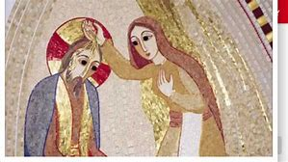
Diocesi di Mantova anno pastorale 2019 – 2020
Formazione Unitaria Ministerialità
VICARIATO SAN PIO X
Colore:
Segno:
La regalità del «dove due o più…»
Arrivederci a
DOMENICA 9 FEBBRAIO

